Slide 1

第7章：智能网联驾驶交通事件场景应用

Slide 2
主要内容
交通事件场景介绍
限速预警技术
紧急车辆提醒技术
道路危险状况技术
前方拥堵提醒
交通事件场景应用台架实验

Slide 3
交通事件场景介绍
当前驾驶条件
在当前的驾驶条件下，每辆车大部分都作为独立个体存在，驾驶员的决策依据多依赖于其视野范围内所观察到的交通环境，很难实现与其他交通参与者的联动或提前知晓前方超远道路的交通态势，做出更合理的驾驶决策。
在解决天候相关的交通安全方面，驾驶员很难感知到前方超远距离的天气环境或道路积水、湿滑等路况，导致司机无法提前知晓前方潜在风险，无法提前采取规避手段。
在道路的应急管理方面，由于自车很难关注到后方路况，遇到例如紧急车辆需要优先通行完成特种作业任务、警方行动需要借道行驶等情况时，很难及时完成规避或变换车道，既即不易让特种车及时通行也容易在变道时造成交通拥堵，甚至事故。

Slide 4
交通事件场景介绍
智能网联相关的场景应用
1
限速预警技术
提醒司机当前道路的限速信息，减少违章、超速等危险驾驶行为的出现。
对交通参与者进行协调，提前给紧急车辆让道，满足其快速通行的需要并尽可能减小对当前交通的影响。
2
紧急车辆提醒技术
3
道路危险状况技术
让驾驶员提前知晓前方路况，从容采取驾驶决策。
4
提醒司机改变行程、提前变道规避或者协调道路通行，能有效的提升驾驶体验和提升道路通行效率。
前方拥堵提醒

Slide 5
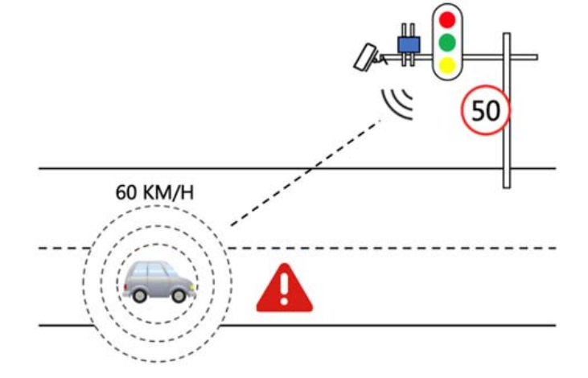
限速预警技术
定义
限速预警（Speed Limit Warning，SLW）是指，主车（HV）行驶过程中，在超出限定速度的情况下，限速预警应用对 HV 驾驶员进行预警，提醒驾驶员减速行驶。本应用适用于普通道路及高速公路等有限速的道路。超速预警应用辅助驾驶员避免超速行驶，消除安全隐患，减少事故发生。
主要场景
HV 和 RSU 需具备短程无线通信能力；
HV 行驶时，RSU 周期性发送特定路段的限速信息；
当 HV 判断自己在 RSU 指示的特定路段，且车速超过 RSU 的速度限值时，SLW应用对 HV 驾驶员发出预警，提醒驾驶员减速行驶。

Slide 6
SLW工作原理
1
HV 分析接收到的 RSU 消息。提取限速路段信息和具体限速大小；
2
HV 根据自车本身的定位和行驶方向，将自身定位到特定路段上；
3
如果 HV 检测到自己处在限速路段区域内，则判断自身是否在限速范围内；
4
如果不满足限速要求，则触发超速报警。系统通过 HMI 对 HV 驾驶员进行相应的限速预警，提醒驾驶员减速。

Slide 7
SLW算法实现
1
定义一个函数 doSLW，它接受三个参数：hvInfo 和 spdLmt。hvInfo 表示主车的信息，spdLmt 表示主车所在道路的限速；
def doSLW(hvInfo:Hv_Info, spdLmt:float):
"""
Args:
hvInfo (Hv_Info): [description]
spdLmt (float): [description]
Returns:
int: [description]
"""
2
函数内部首先初始化两个变量：warningFlag 和 adviser。warningFlag 表示预警等级，0 表示无需预警，1 表示需要减速预警。adviser 表示建议类型，keep 表示保持当前状态，slow_down 表示减速行驶；
warningFlag = 0
adviser = Advise.keep

Slide 8
SLW算法实现
3
从 hvInfo 中提取主车的 xy 坐标、速度、航向角、尺寸和车辆类型，并赋值给相应的变量；
# 主车 hv 信息
# xy 坐标
hv_x, hv_y = my_gps2xyz_ver2(hvInfo.lle.longitude_, hvInfo.lle.latitude_)
# 速度
hv_speed = hvInfo.speed
# 航向角
hv_heading = hvInfo.mv.angle_
# 尺寸
hv_width, hv_length = hvInfo.size.width_, hvInfo.size.length_
# 车辆类型
hv_class = hvInfo.vehClass

Slide 9
SLW算法实现
4
判断主车速度是否大于道路限速 spdLmt，如果是，则将 warningFlag 设为 1，并将adviser 设为 slow_down；
spdLmt = spdLmt / 3.6
if hv_speed > (spdLmt + 3):
warningFlag = 1
adviser = Advise.slow_down
5
最终返回 warningFlag 和 adviser 作为函数输出。
return warningFlag, adviser

Slide 10
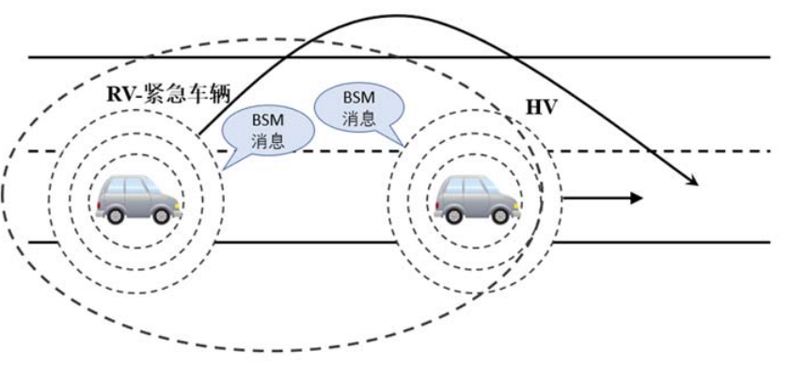
紧急车辆提醒技术
定义
紧急车辆提醒（Emergency Vehicle Warning，EVW）是指，主车（HV）行驶过程中，收到紧急车辆提醒，以对消防车、救护车、警车或其他紧急呼叫车辆等进行让行。EVW 使 HV 实现对消防车、救护车、警车或其他紧急呼叫车辆的让行。
主要场景
HV 行驶中，紧急车辆 RV 接近 HV；
HV 和 RV具备短程无线通信能力；
HV 收到紧急车提醒时，对紧急车辆 RV 进行让行。

Slide 11
EVW工作原理
1
分析接收到的紧急车辆 RV 消息，筛选出位于 HV 受影响区域的紧急车辆 RV;
2
将处于一定范围内的紧急车辆作为优先让行紧急车辆；
3
计算优先让行紧急车辆 RV 到达的时间和距离。

Slide 12
EVW算法实现
1
定义一个函数 doEVW，它接受两个参数：hvInfo 和 rvInfo。hvInfo 和 rvInfo 分别表示主车和远车的信息；
def doEVW(hvInfo:Hv_Info, rvInfo:Hv_Info):
2
函数内部首先初始化两个变量：warning_flag 和 adviser。warning_flag 表示预警等级，0 表示无需预警，2 表示需要变道预警。adviser 表示建议类型，keep 表示保持当前状态，lane_change 表示进行变道；
warning_flag = 0
adviser = Advise.keep

Slide 13
EVW算法实现
3
分别从 hvInfo 和 rvInfo 中提取主车和远车的 xy 坐标、速度、航向角、尺寸和车辆类型，以及远车的刹车、灯光和 abs 状态，并赋值给相应的变量；
# 主车 hv 信息
# xy 坐标
hv_x, hv_y = my_gps2xyz_ver2(hvInfo.lle.longitude_, hvInfo.lle.latitude_)
# 速度
hv_speed = hvInfo.speed
# 航向角
hv_heading = hvInfo.mv.angle_
# 尺寸
hv_width, hv_length = hvInfo.size.width_, hvInfo.size.length_
# 车辆类型
hv_class = hvInfo.vehClass

Slide 14
EVW算法实现
# 远车 rv 信息
# xy 坐标
rv_x, rv_y = my_gps2xyz_ver2(rvInfo.lle.longitude_, rvInfo.lle.latitude_)
# 速度
rv_speed = rvInfo.speed
# 航向角
rv_heading = rvInfo.mv.angle_
# 尺寸
rv_width, rv_length = rvInfo.size.width_, rvInfo.size.length_
# 车辆类型
rv_class = rvInfo.vehClass
# 刹车状态
rv_brake = rvInfo.brakeSys.brake_pedal_status_
# 灯光状态
rv_light = rvInfo.vehLight.hazardSignalOn
# abs 状态
rv_abs = rvInfo.brakeSys.antilock_brake_status_

Slide 15
EVW算法实现
4
调用 my_calc_distance 自定义函数，计算主车和远车之间的纵向、横向和直线距离以及相对位置关系；
longi_dist, lati_dist, dist = my_calc_distance([hv_x, hv_y, hv_heading],
[rv_x, rv_y, rv_heading])
5
判断远车是否为紧急车辆：主车速度大于 0.1 且远车位于主车后方距离小于 80m，若同时满足以上条件，则将 warning_flag 设为 1，并进行下一步判断；
if (60 <= rv_class <= 70) and (hv_speed > 0.1) and (‐80 <= longi_dist <= 0):
warning_flag = 1
6
若两车位于同一车道且远车位于主车后方 20m 范围内，则将 warning_flag 设为 2，并将 adviser 设为 lane_change；
if (abs(lati_dist) < DEFAULT_LANE_WIDTH) and (‐20 <= longi_dist <= 0):
warning_flag = 2
adviser = Advise.lane_change
7
最终返回 warning_flag 和 adviser 作为函数输出。
return warning_flag, adviser

Slide 16
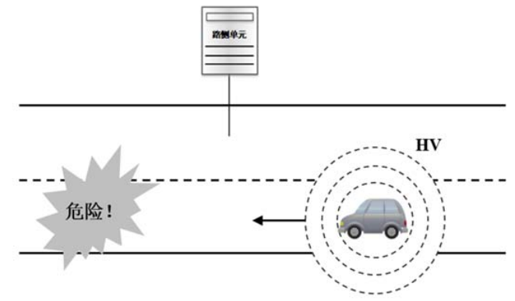
道路危险状况技术
定义
道路危险状况提示（Hazardous Location warning，HLW）是指，主车（HV）行驶到潜在危险状况（如桥下存在较深积水、路面有深坑、道路湿滑、前方急转弯等）路段，存在发生事故风险时，HLW 应用对 HV 驾驶员进行预警。本应用适用于城市道路、郊区道路和高速公路等容易发生危险状况的路段或者临时性存在道路危险状况的路段。
HLW 应用将道路危险状况及时通知周围车辆，便于驾驶员提前进行处置，提高车辆对危险路况的感知能力，降低驶入该危险区域的车辆发生事故的风险。
主要场景
当道路存在危险状况时，附近路侧单元（RSU）或临时路侧设备对外广播道路危险状况提示信息，包括，位置、危险类型、危险描述等，行经该路段的 HV 根据信息及时采取避让措施，避免发生事故。

Slide 17
HLW工作原理
1
具备短程无线通信能力的路侧单元（RSU）周期性对外广播道路危险状况提示信息；
2
HV 依据自身位置信息和道路危险状况提示信息，计算与道路危险区域的距离；
3
HV 依据当前速度计算到达道路危险区域的时间；
4
系统通过 HMI 对驾驶员进行及时的预警。

Slide 18
HLW算法实现
1
定义一个函数 doHLW，它接受两个参数：hvInfo 和 rteInfo。hvInfo 表示主车信息，rteInfo 表示 RSI 信息；
def doHLW(hvInfo:Hv_Info, rteInfo:s_RSI):
"""
Args:
hvInfo (Hv_Info): [description]
rteInfo (s_RSI): [description]
"""
2
函数内部首先初始化一个变量：warning_flag。 warning_flag 表示预警等级，0 表示无需预警，1 表示需要道路危险状况提示预警；
warningFlag = 0

Slide 19
HLW算法实现
3
从 hvInfo 中提取主车的 xy 坐标、速度、航向角、尺寸和车辆类型，从 rteInfo 中提取危险路况或道路施工范围，并赋值给相应的变量；
# 主车 hv 信息
# xy 坐标
hv_x, hv_y = my_gps2xyz_ver2(hvInfo.lle.longitude_, hvInfo.lle.latitude_)
# 速度
hv_speed = hvInfo.speed
# 航向角
hv_heading = hvInfo.mv.angle_
# 尺寸
hv_width, hv_length = hvInfo.size.width_, hvInfo.size.length_
# 车辆类型
hv_class = hvInfo.vehClass
# 道路施工信息
# 涉及范围(两个圆平移覆盖的范围)
radius = rteInfo.radius
# 开始点
s_x, s_y = my_gps2xyz_ver2(rteInfo.startLLE.longitude_, rteInfo.startLLE.latitude_)
# 结束点
e_x, e_y = my_gps2xyz_ver2(rteInfo.endLLE.longitude_, rteInfo.endLLE.latitude_)

Slide 20
HLW算法实现
4
调用 distance 函数，计算主车和危险路段之间的距离；
dist_2s = distance([s_x, s_y], [hv_x, hv_y])
5
若距离小于安全阈值，则将 warning_flag 设为 1；
if (dist_2s < 3*radius):
warningFlag = 1
6
最终返回 warning_flag 作为函数输出。
return warningFlag

Slide 21
前方拥堵提醒
定义
前方拥堵提醒（Traffic Jam Warning，TJW）是指，主车（HV）行驶前方发生交通拥堵状况，路侧单元（RSU）将拥堵路段信息发送给 HV，TJW 应用将对驾驶员进行提醒。本应用适用于城市及郊区普通道 路及高速公路拥堵路段的预警。
主要场景
HV 从远处接近相应的路侧单元（RSU），路侧单元（RSU）周期性广播局部道路拥堵数据信息；
TJW 应用根据上述信息，结合本车的定位和行驶状态，计算出本车在路网中的位置，并判断前方是否有拥堵；
如果有，则对驾驶员进行前方拥堵的提示。

Slide 22
TJW工作原理
1
HV 根据收到的道路数据，以及本车的定位和运行数据，判定本车在路网中所处的位置和运行方向;
2
判断车辆前方道路是否有交通拥堵。若有，则直接提醒驾驶员。

Slide 23
TJW算法实现
1
定义一个函数 doTJW，它接受两个参数：hvInfo 和 rteInfo。hvInfo 表示主车信息，rteInfo 表示 RSI 信息 ；
def doTJW(hvInfo:Hv_Info, rteInfo:s_RSI):
"""
Args:
hvInfo (Hv_Info): [description]
rteInfo (s_RSI): [description]
"""
2
函数内部首先初始化一个变量：warning_flag。 warning_flag 表示预警等级，0 表示无需预警，1 表示前方拥堵提醒；
warningFlag = 0

Slide 24
TJW算法实现
3
从 hvInfo 中提取主车的 xy 坐标、速度、航向角、尺寸、车辆类型和所在车道，从rteInfo 中提取道路拥堵状况和拥堵范围，并赋值给相应的变量；
# 主车 hv 信息
# xy 坐标
hv_x, hv_y = my_gps2xyz_ver2(hvInfo.lle.longitude_, hvInfo.lle.latitude_)
# 速度
hv_speed = hvInfo.speed
# 航向角
hv_heading = hvInfo.mv.angle_
# 尺寸
hv_width, hv_length = hvInfo.size.width_, hvInfo.size.length_
# 车辆类型
hv_class = hvInfo.vehClass
# 所在车道
hv_lane = hvInfo.lane

Slide 25
TJW算法实现
# 道路拥堵信息
# 涉及范围(两个圆平移覆盖的范围)
radius = rteInfo.radius
Lane = rteInfo.lane
# 开始点
s_x, s_y = my_gps2xyz_ver2(rteInfo.startLLE.longitude_, rteInfo.startLLE.latitude_)
# 结束点
e_x, e_y = my_gps2xyz_ver2(rteInfo.endLLE.longitude_, rteInfo.endLLE.latitude_)
4
调用 distance 函数，计算主车和拥堵路段之间的距离及相对位置关系；
dist_2s = distance([s_x, s_y], [hv_x, hv_y])
5
若距离小于所设阈值且主车位于拥堵路段所在车道，则将 warning_flag 设为 1；
if (dist_2s < 3*radius) and (hv_lane == Lane):
warningFlag = 1
6
最终返回 warning_flag 作为函数输出。
return warningFlag

Slide 26
交通事件场景应用台架实验
实验目的
1
通过对交通事件场景进行实验操作，熟悉不同交通事件场景的关键指标参数；
2
了解交通事件场景的算法配置；
3
了解交通事件场景算法的代码实现，尝试对场景算法进行修改和设计。

Slide 27
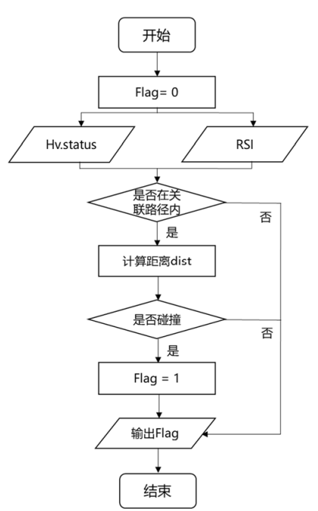
道路施工预警
场景介绍
算法原理
主车支持通过 C-V2X 通信，获取路侧设备共享的信息；
临近施工区域，主车接收RSU 广播的道路施工 RSI 消息，获得 RSU 和施工区域的位置；
判断是否进行道路施工预警；
若存在发生事故风险，则对驾驶员进行预警；
当主车通过施工区域后，道路施工预警信息取消。

Slide 28
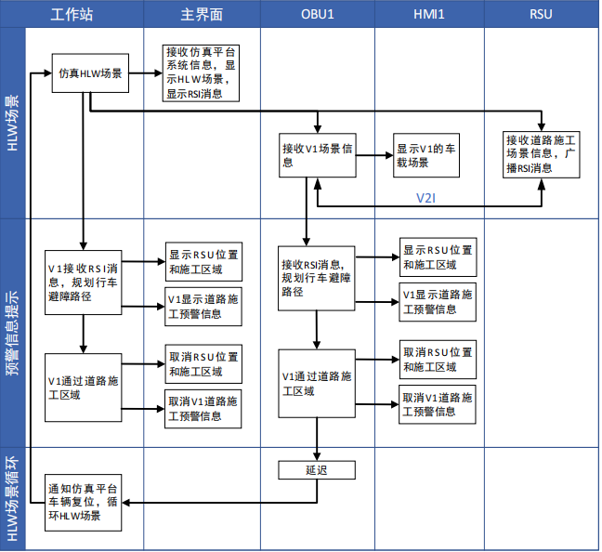
道路施工预警
算法数据流程图

Slide 29
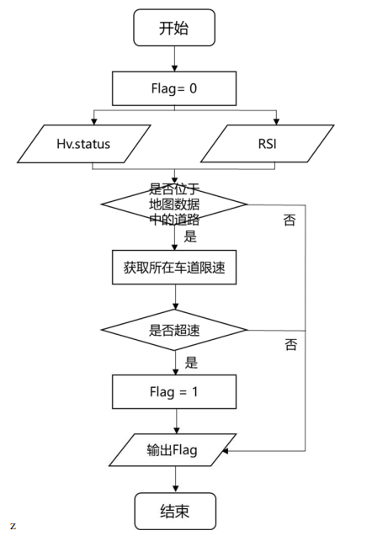
限速预警
场景介绍
算法原理
主车支持通过 C-V2X 通信，获取路侧设备共享的信息；
主车接收 RSU 广播的 MAP消息，获取地图数据以及道路限速；
若位于地图数据中的某条道路，判断主车是否超速；
若超速则对驾驶员进行预警；
当主车速度低于限速后，预警信息取消。

Slide 30
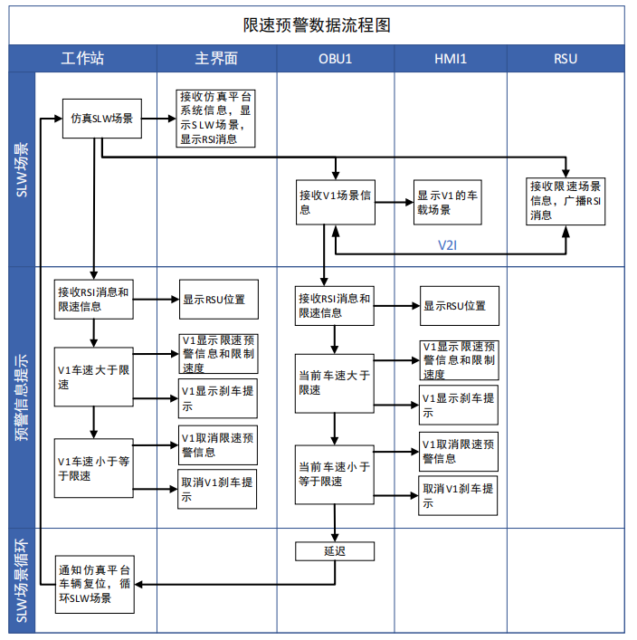
限速预警
算法数据流程图

Slide 31
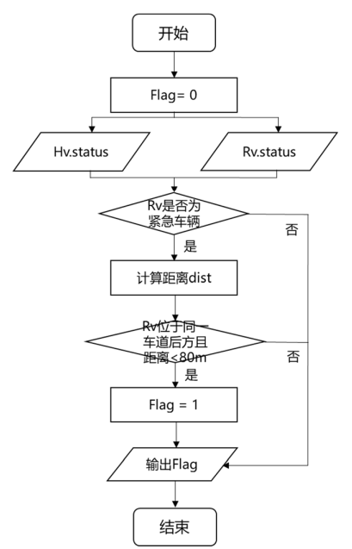
紧急车辆预警
场景介绍
算法原理
主车和远车均支持通过 C-V2X 通信交互自身位置和运行状态信息；
若远车是紧急车辆或特殊车辆，判断远车是否位于主车同一车道后方且距离小于阈值；
若存在影响紧急车辆前行的可能，显示紧急车辆预警信息，提醒主车驾驶员对紧急车辆让行。

Slide 32
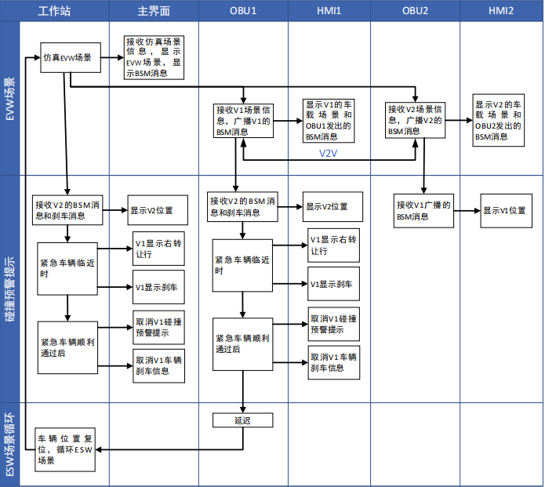
紧急车辆预警
算法数据流程图

Slide 33

实验内容——主菜单
主菜单
点击“交通事件类场景实验”进入本次实验

Slide 34
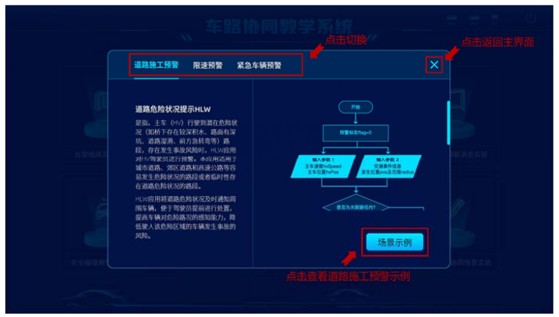
实验内容——道路施工预警
场景介绍及算法流程图
点击上部菜单切换实验场景 点击场景示例可以查看对应场景的实验示例

Slide 35
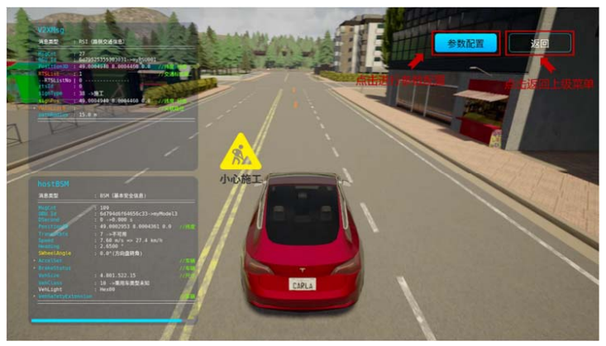
实验内容——道路施工预警
场景示例
进入道路施工预警场景示例后，系统首先以默认参数进行仿真，界面主体为仿真场景，左侧显示相关消息，当触发预警时弹出警报。

Slide 36
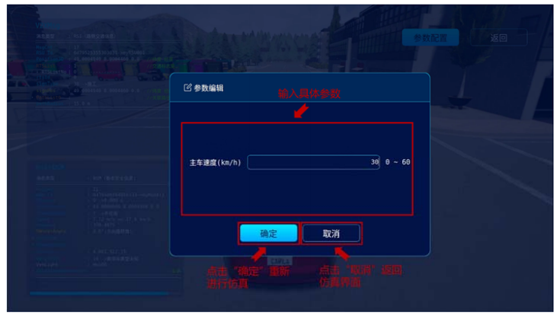
实验内容——道路施工预警
参数配置
点击“参数配置”弹出参数编辑窗口，输入相关参数后点击“确定”，系统根据新参数重新进行仿真并加载仿真界面。

Slide 37
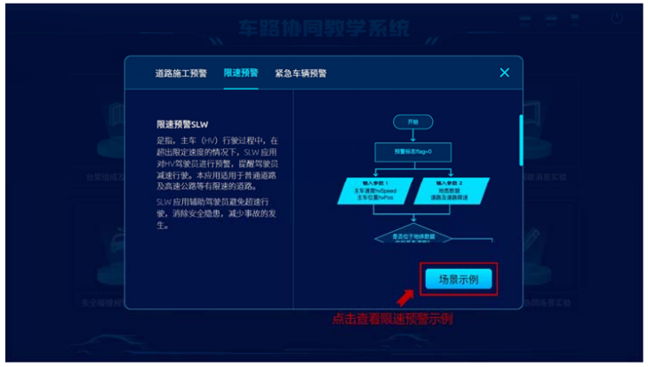
实验内容——限速预警
限速预警介绍及算法流程图

Slide 38
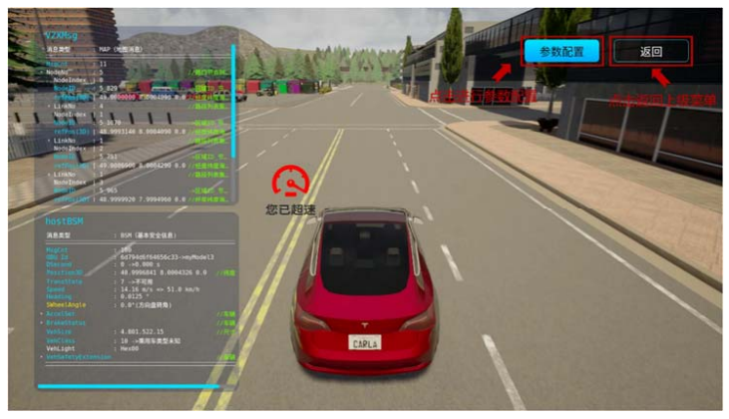
实验内容——限速预警
场景示例
进入限速预警场景示例后，系统首先以默认参数进行仿真，界面主体为仿真场景，左侧显示相关消息，当触发预警时弹出警报。

Slide 39
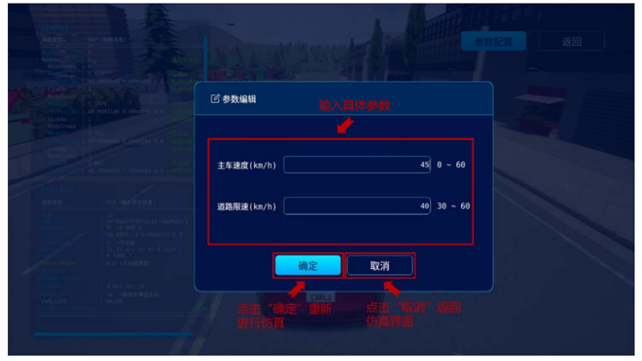
实验内容——限速预警
参数配置
点击“参数配置”弹出参数编辑窗口，如图 7.18 所示，输入相关参数后点击“确定”，系统根据新参数重新进行仿真并加载仿真界面。

Slide 40
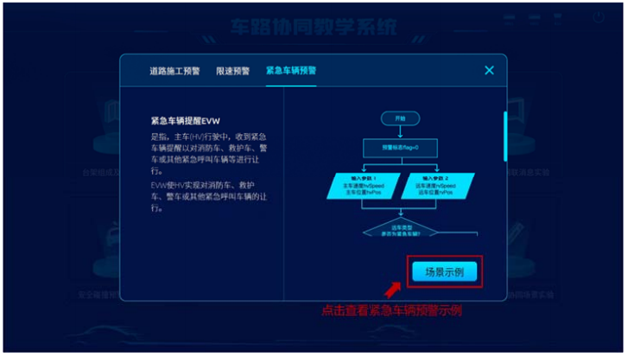
实验内容——紧急车辆预警
紧急车辆预警介绍及算法流程图

Slide 41
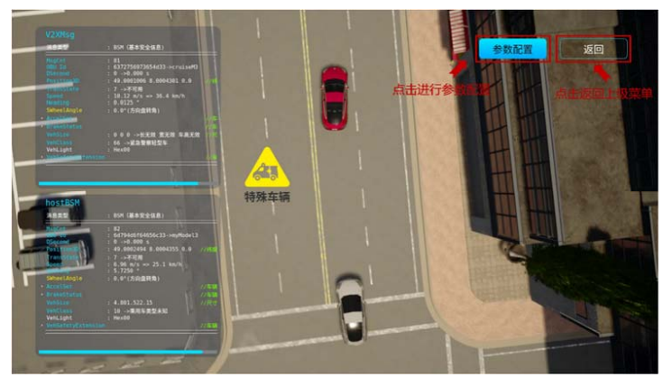
实验内容——紧急车辆预警
场景示例
进入紧急车辆预警场景示例后，系统首先以默认参数进行仿真，界面主体为仿真场景，左侧显示相关消息，当触发预警时弹出警报。

Slide 42
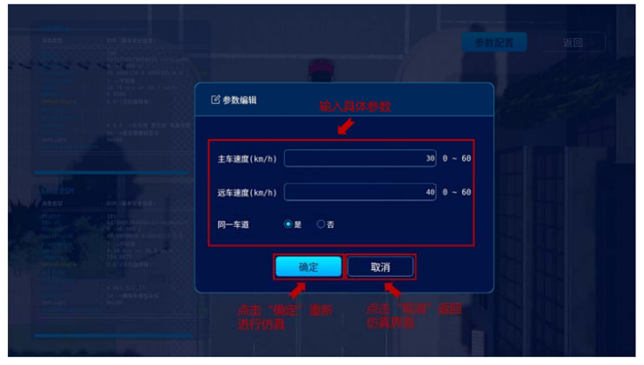
实验内容——紧急车辆预警
参数配置
点击“参数配置”弹出参数编辑窗口，输入相关参数后点击“确定”，系统根据新参数重新进行仿真并加载仿真界面。

Slide 43
思考题
1
总结交通事件类场景应用的关键判定过程。
2
请结合前面基本消息类型考虑交通事件类场景应用需要哪些基本消息类型的支撑。
3
除了本书介绍的几种交通事件类场景，试列举出 1-2 种其他的交通事件类场景，并简要阐述其基本原理。
4
根据交通事件类场景应用的工作原理和算法实现，分析它们与碰撞预警类以及信号灯路口场景的异同。

